Slide 1
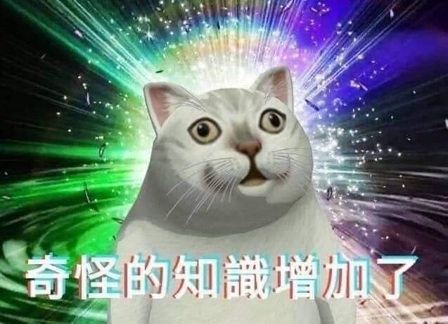
第13組 貓起來念
鄭鈞智、黃琳、黃振庭、林志懋

Slide 2
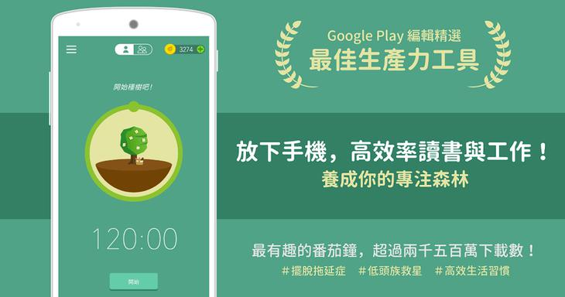
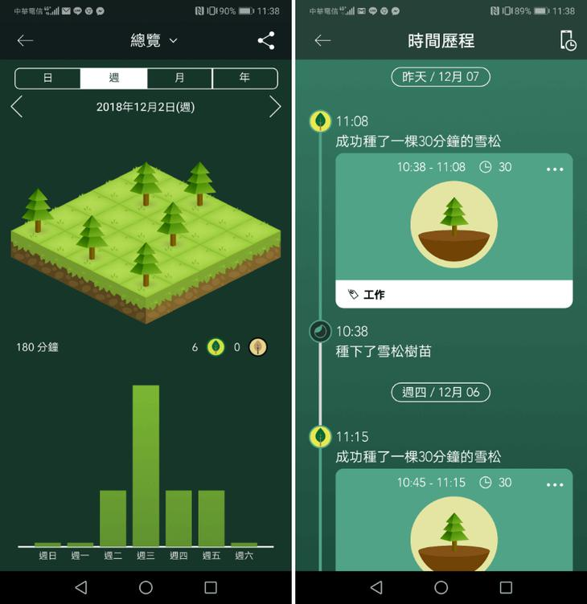
設計理念
Forest

Slide 3
設計理念
讀書除了計時還需要什麼？
週計畫表
小算盤
便利貼
紓壓用小遊戲

Slide 4
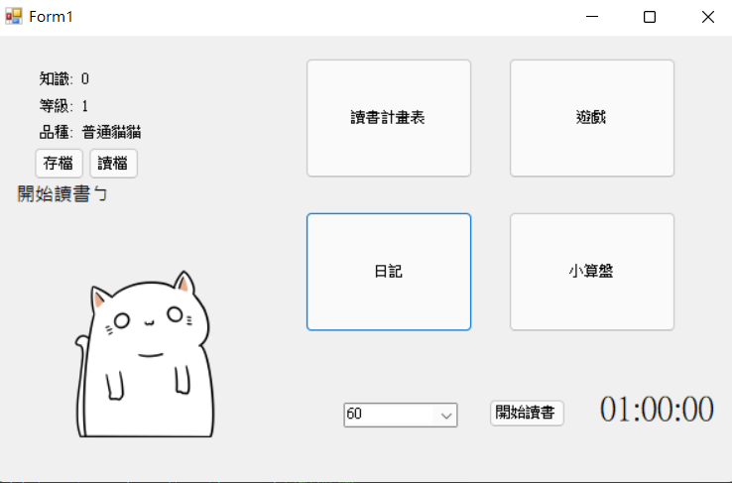
主介面

Slide 5
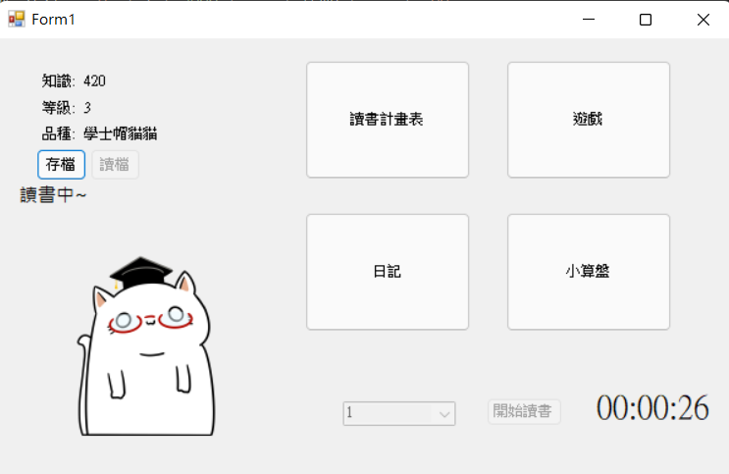
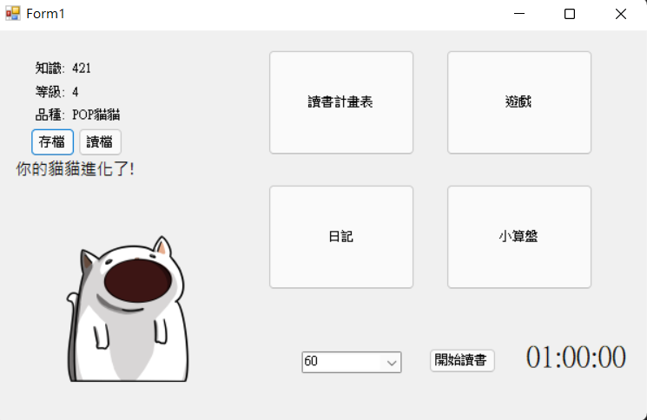
計時、養成

Slide 6
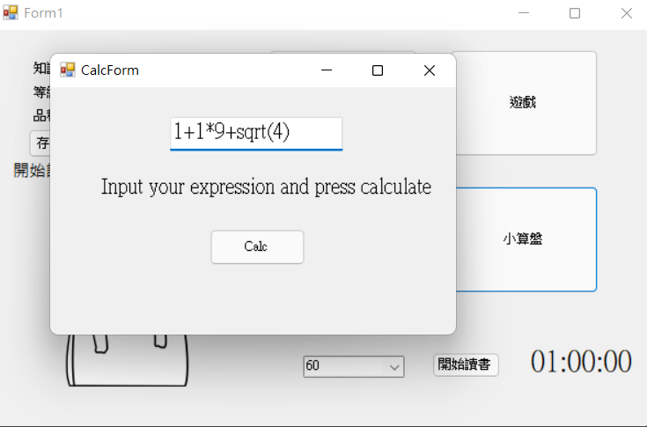
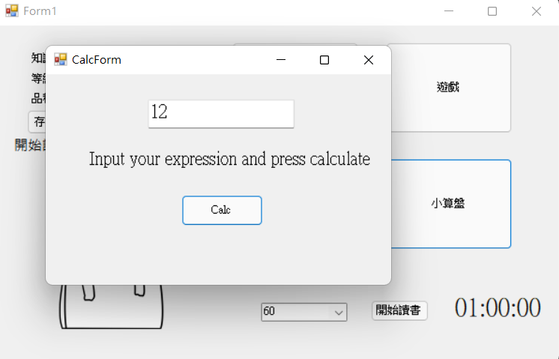
小算盤

Slide 7
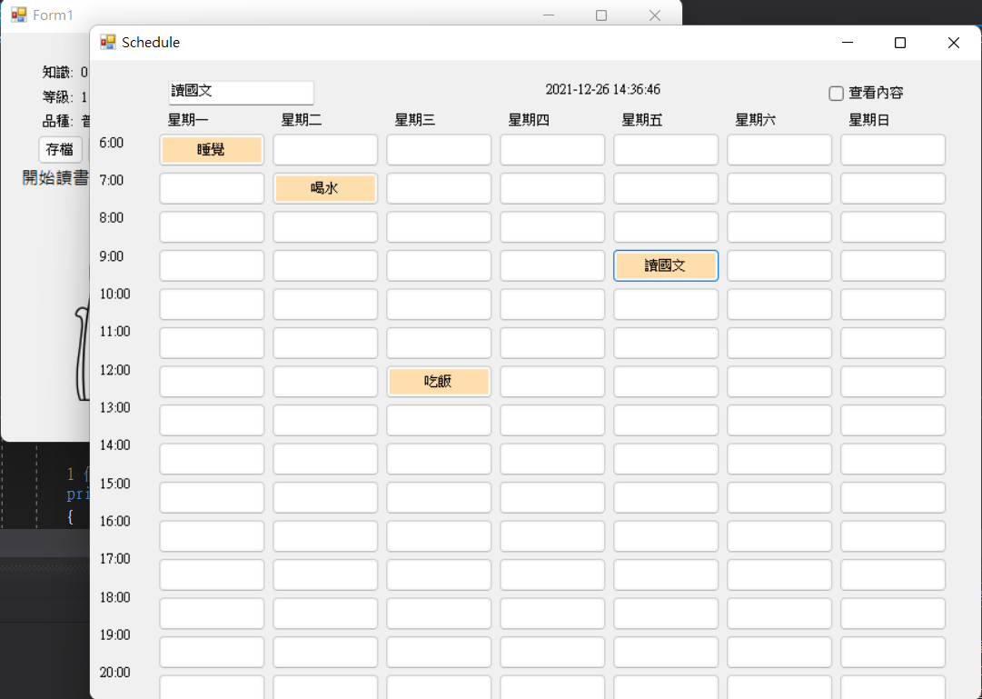
週計畫表

Slide 8
未完成進度
小遊戲
便利貼
小算盤優化（按鈕等等）
主介面優化

Slide 9
分工
主介面、計時：鄭鈞智
貓咪養成：黃琳
週計畫表：黃振庭
小算盤、便利貼：林志懋
遊戲：預計一人做一個

